Slide 1
UNSWCSA / 2026
UNSW · KENSINGTON
External Relations
2026
外联副部
竞选
Eddy 盛世禾
UNSWCSA / DEPUTY HEAD CANDIDATE
COVER
01

Slide 2
01 / PERSONAL INTRODUCTION
PROFILE
个人简介
A LITTLE MORE ABOUT ME.
不止是几行自我介绍。
PERSONAL PROFILE
02

Slide 3
01
PERSONAL NOTE
边做
边学.
我是一名软件工程专业的大二学生。专业上，我比较喜欢“边做边学”。除了课程学习之外，也会主动参加一些项目和比赛，比如字节全栈挑战赛、安克创新黑客松。
SOFTWARE ENGINEERING / LEARNING BY DOING / BYTEDANCE FULL-STACK CHALLENGE
PERSONAL PROFILE
03

Slide 4
02
PERSONAL NOTE
走出
舒适区.
平时我很喜欢运动，尤其是打羽毛球；也喜欢音乐，会弹一点钢琴、吹口琴。相比一直待在自己的舒适区里，我更喜欢尝试新东西、认识不同的人，也很享受和大家一起讨论、合作的过程。
BADMINTON / PIANO / HARMONICA
PERSONAL PROFILE
04

Slide 5
03
PERSONAL NOTE
把想法
做出来.
对我来说，参加这些活动不只是为了多一段经历，更重要的是能真正和团队一起做东西、解决问题，把脑子里的想法一点点落地。
BYTEDANCE FULL-STACK CHALLENGE / ANKER HACKATHON
PERSONAL PROFILE
05

Slide 6
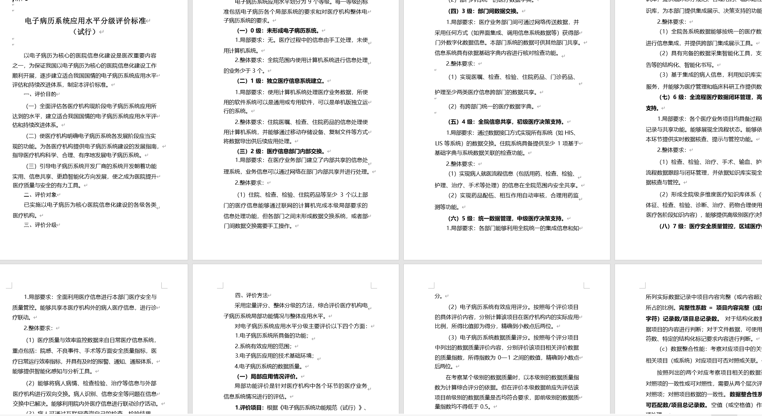
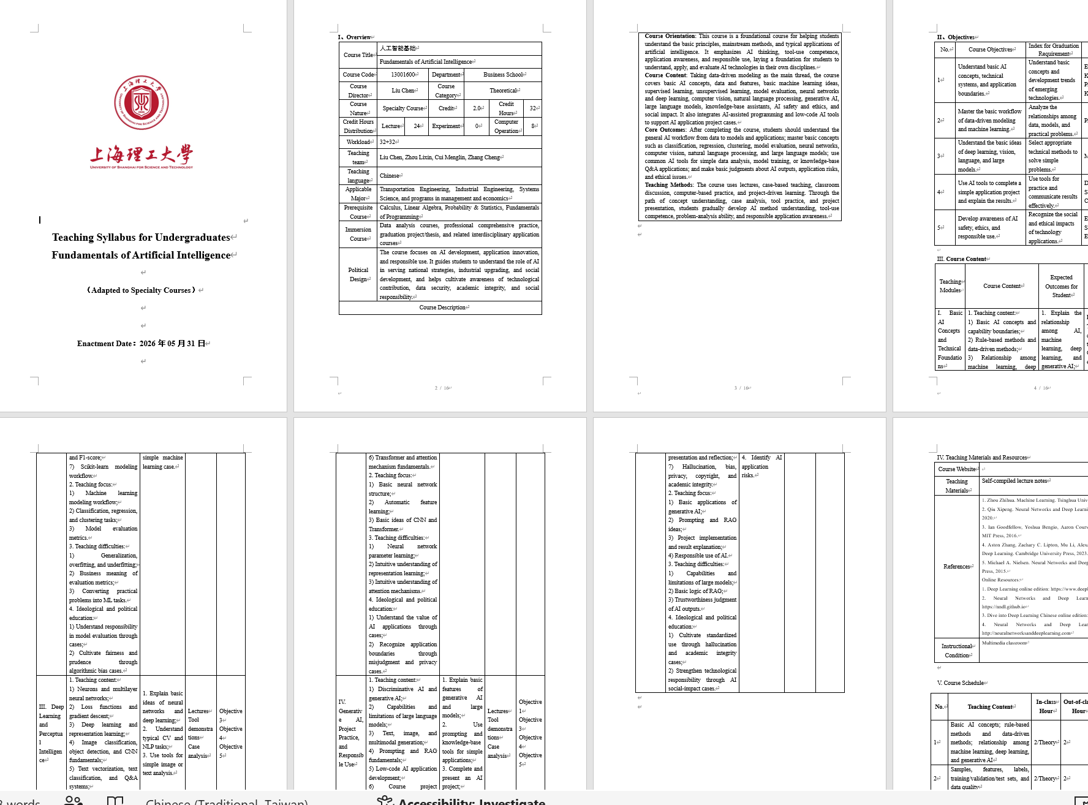
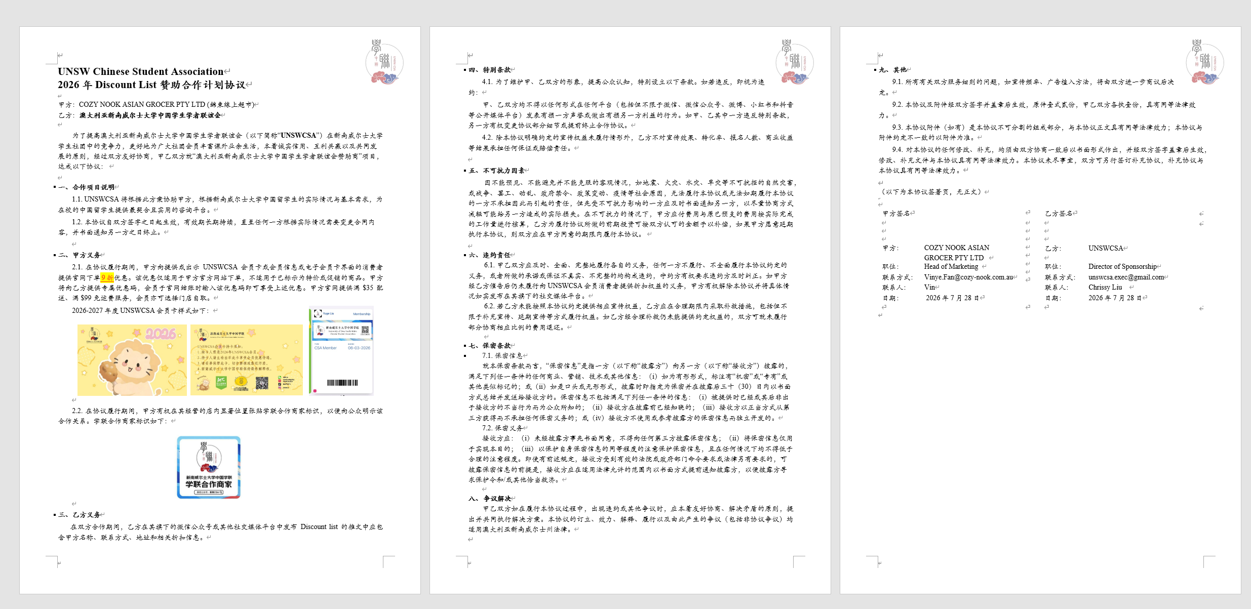
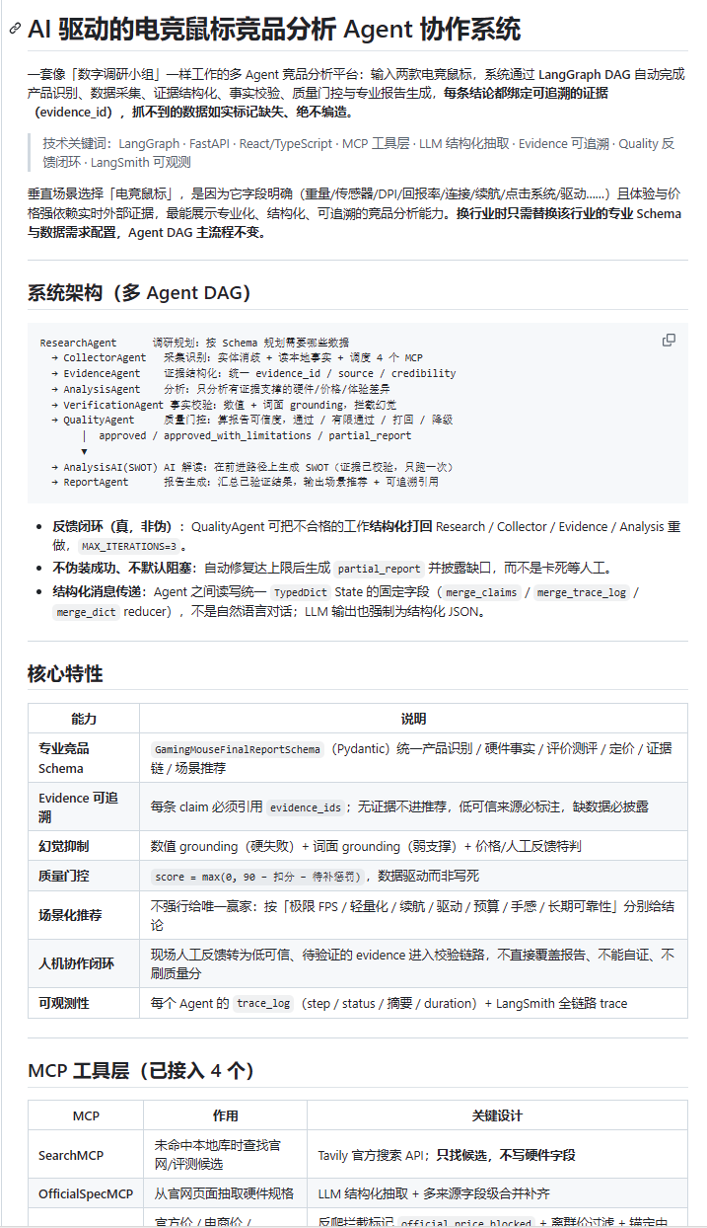
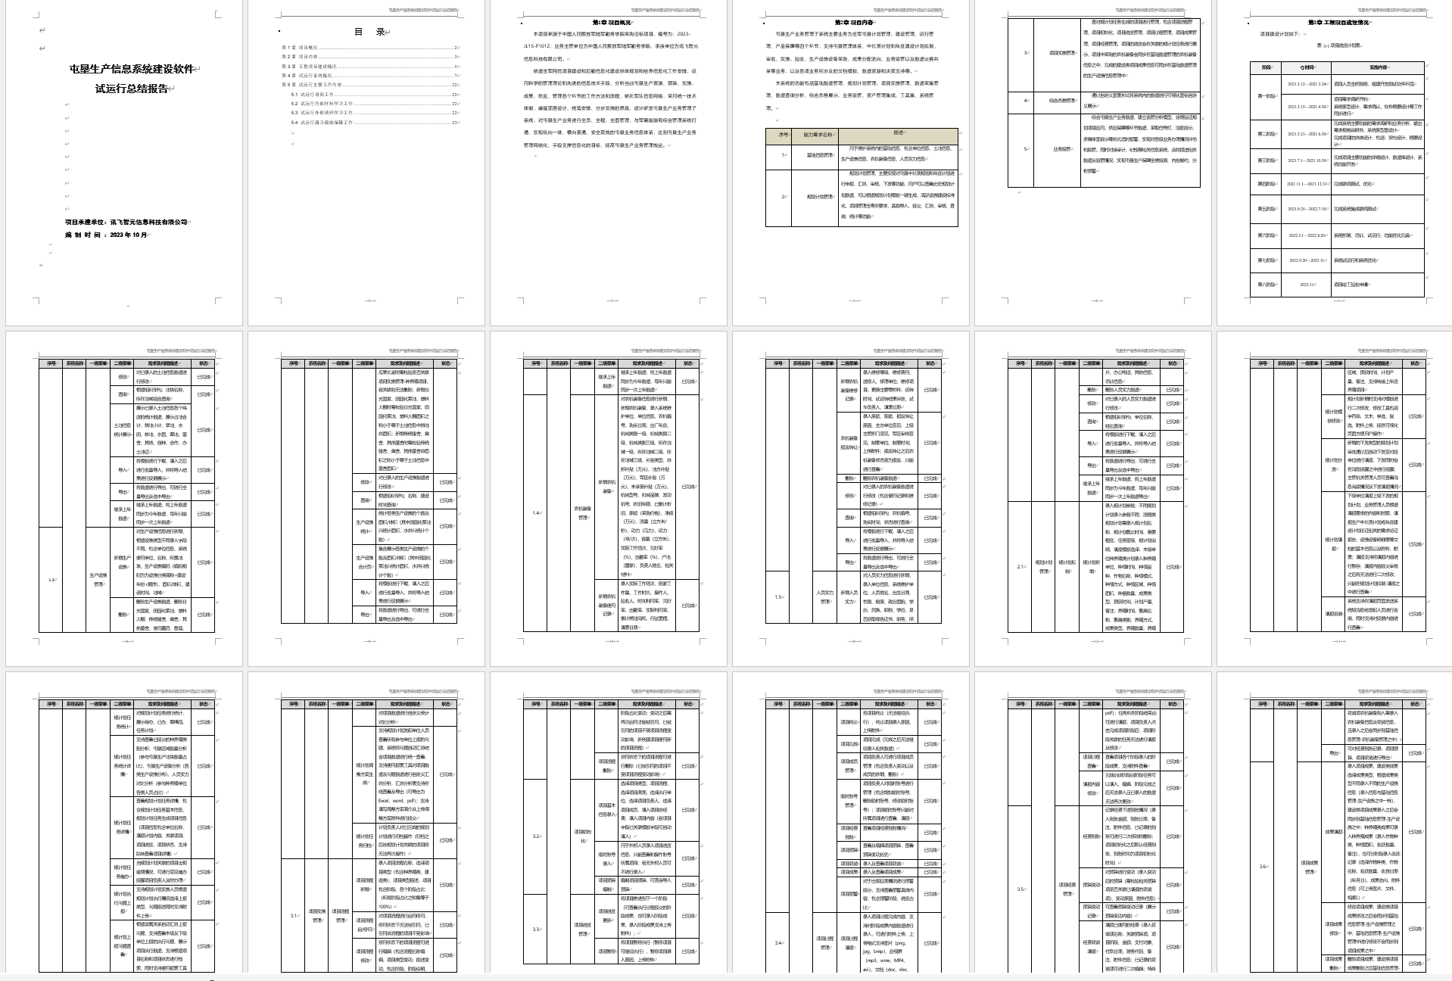
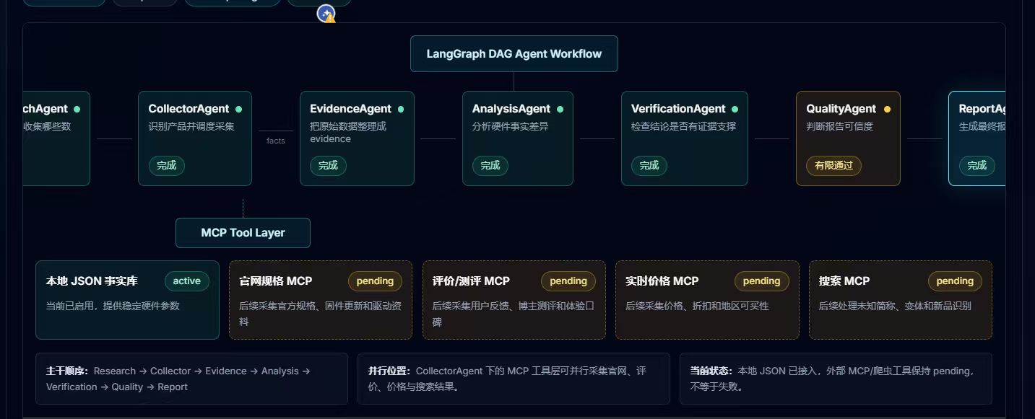
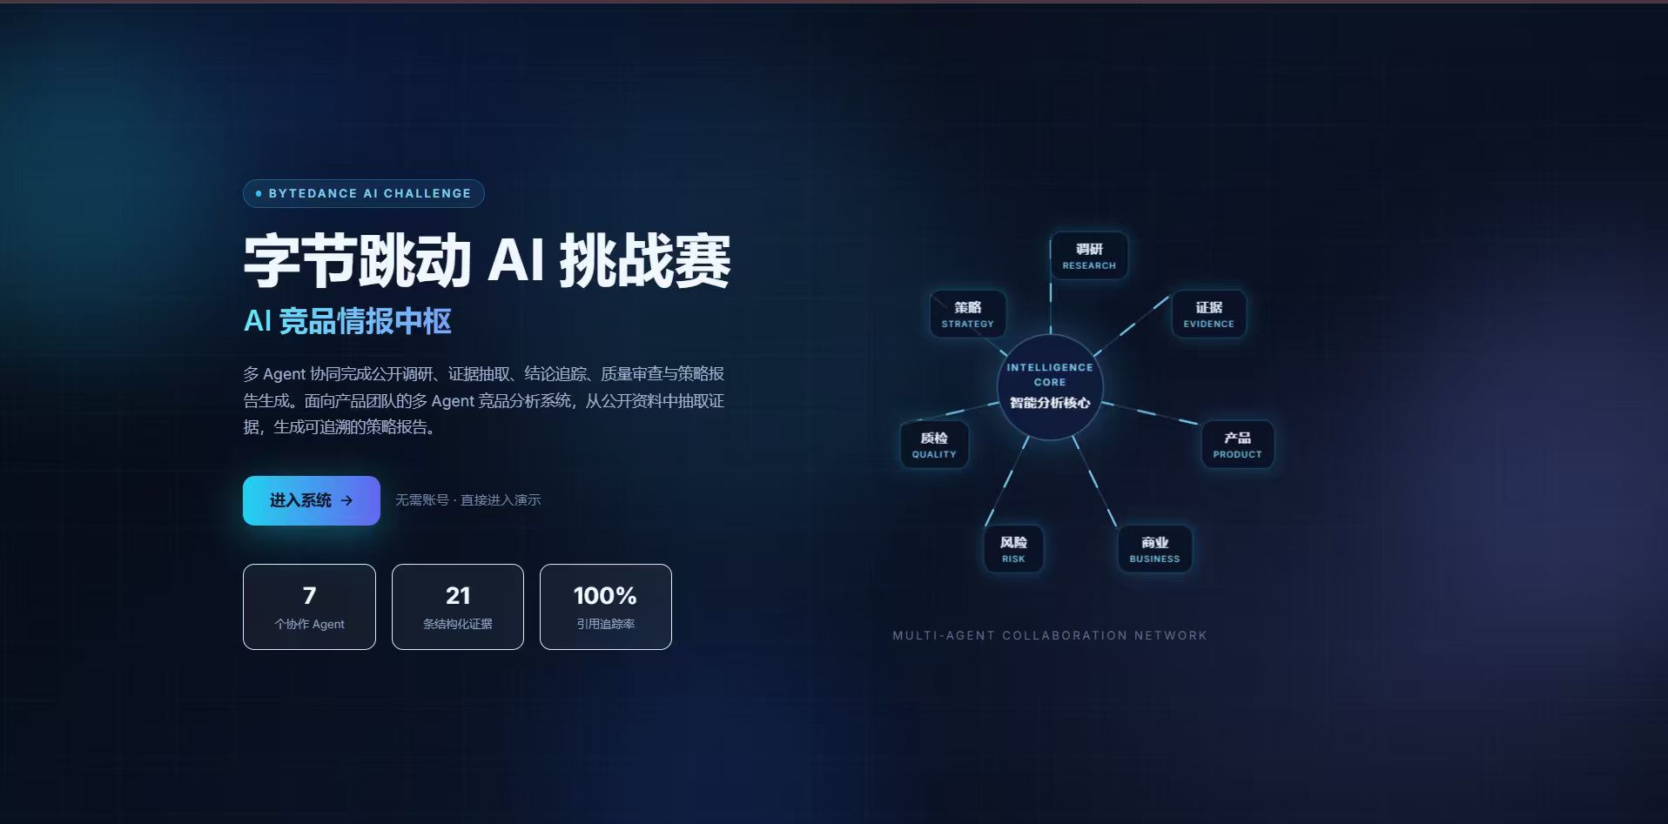
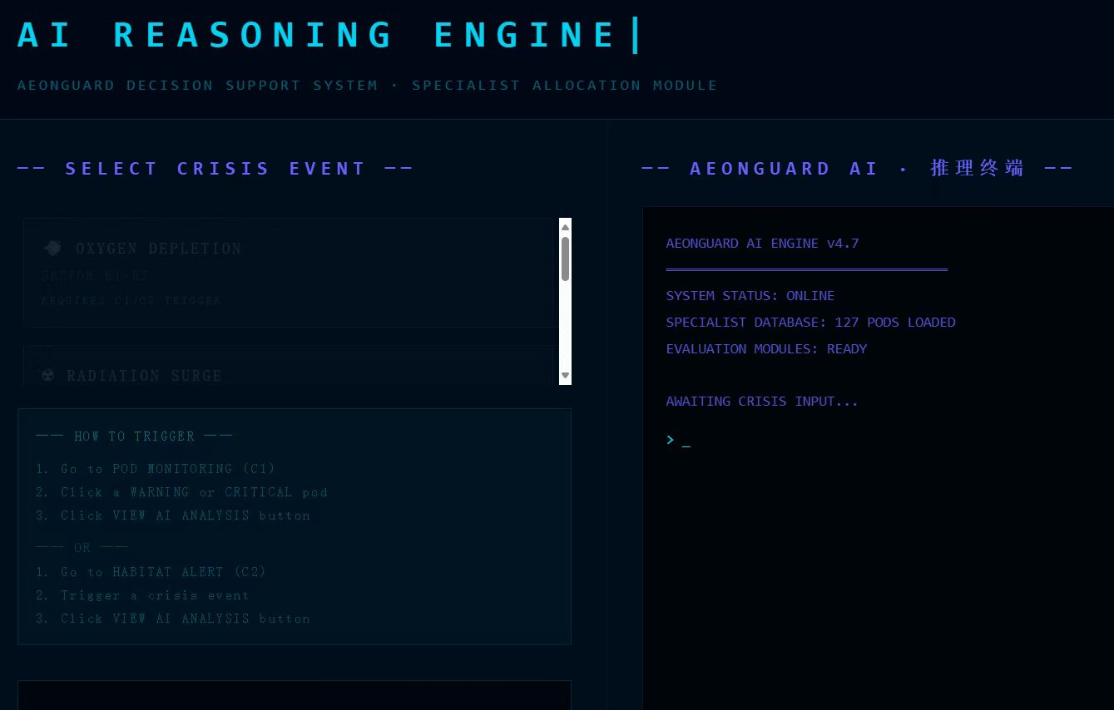
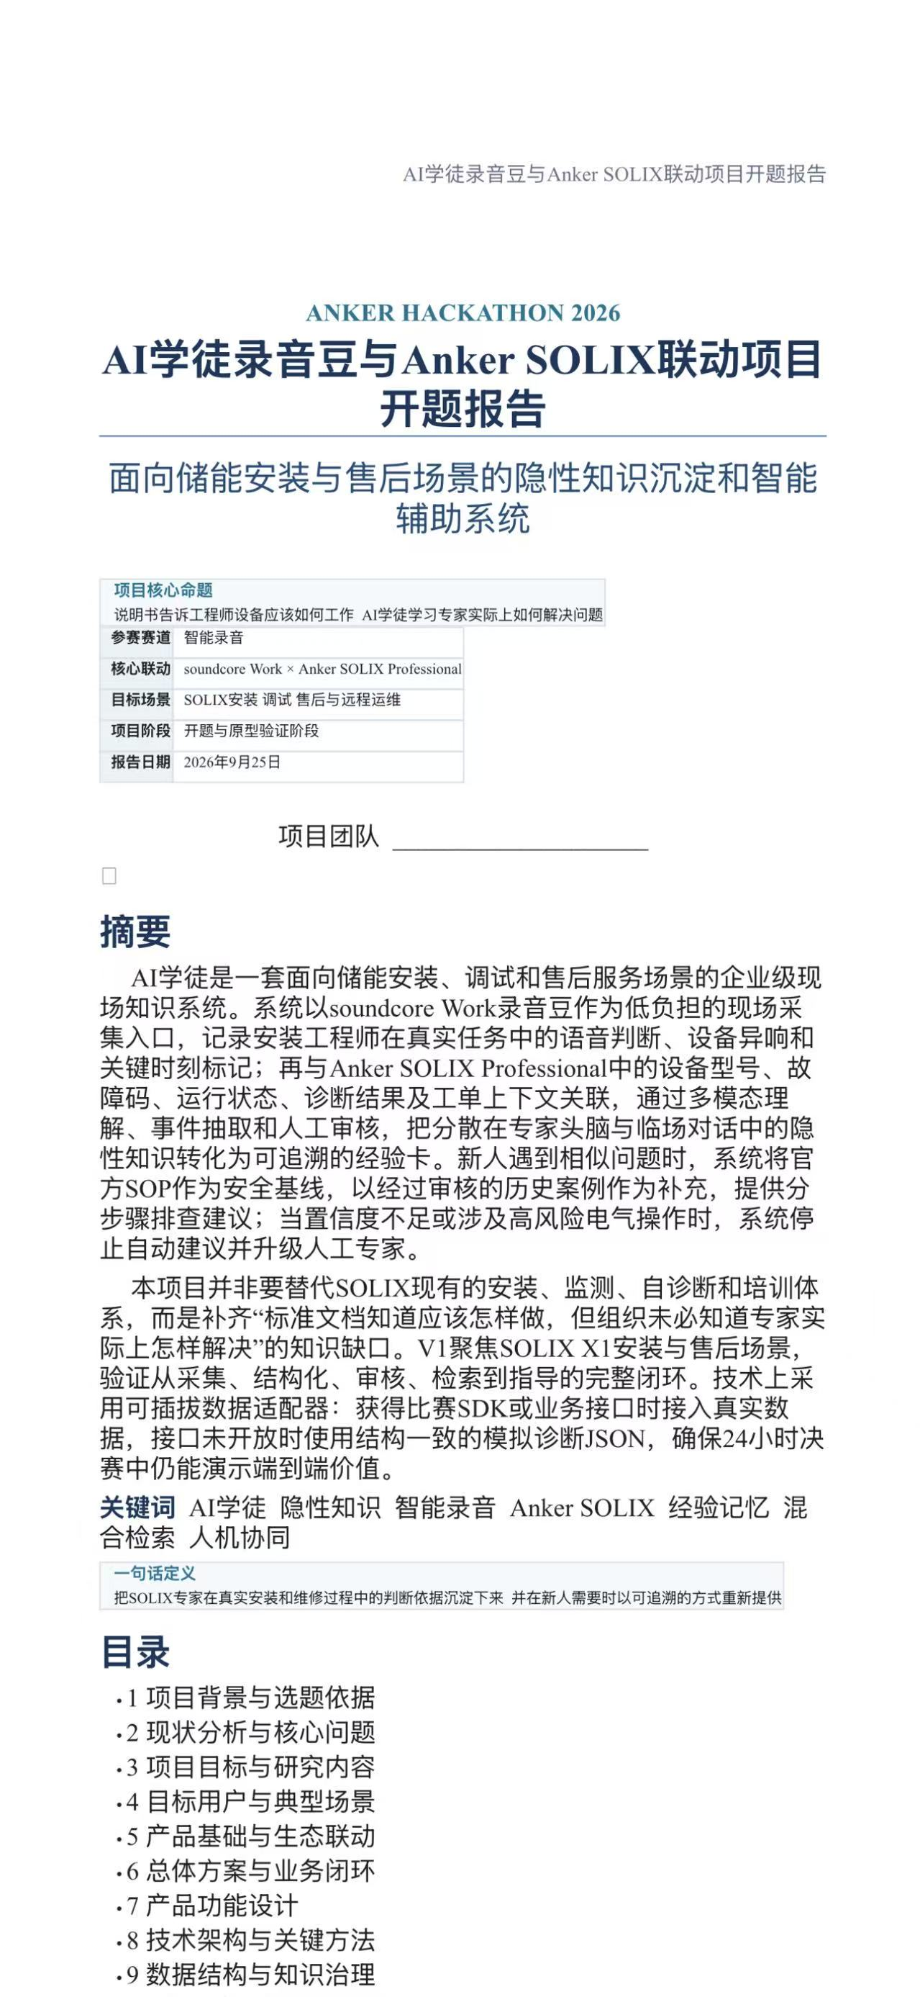
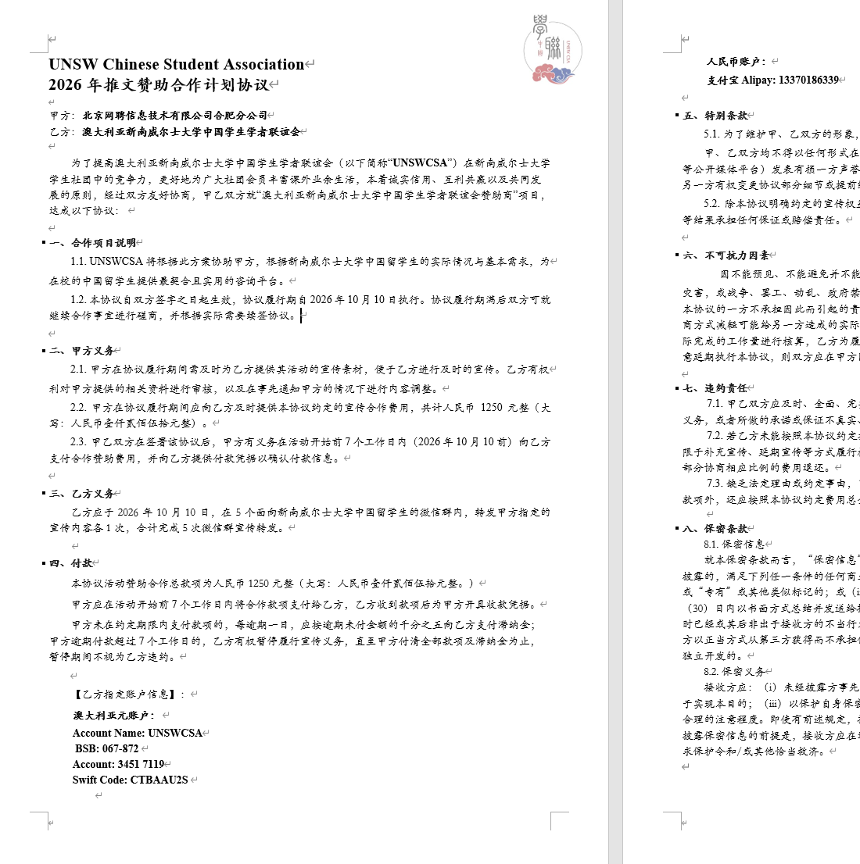

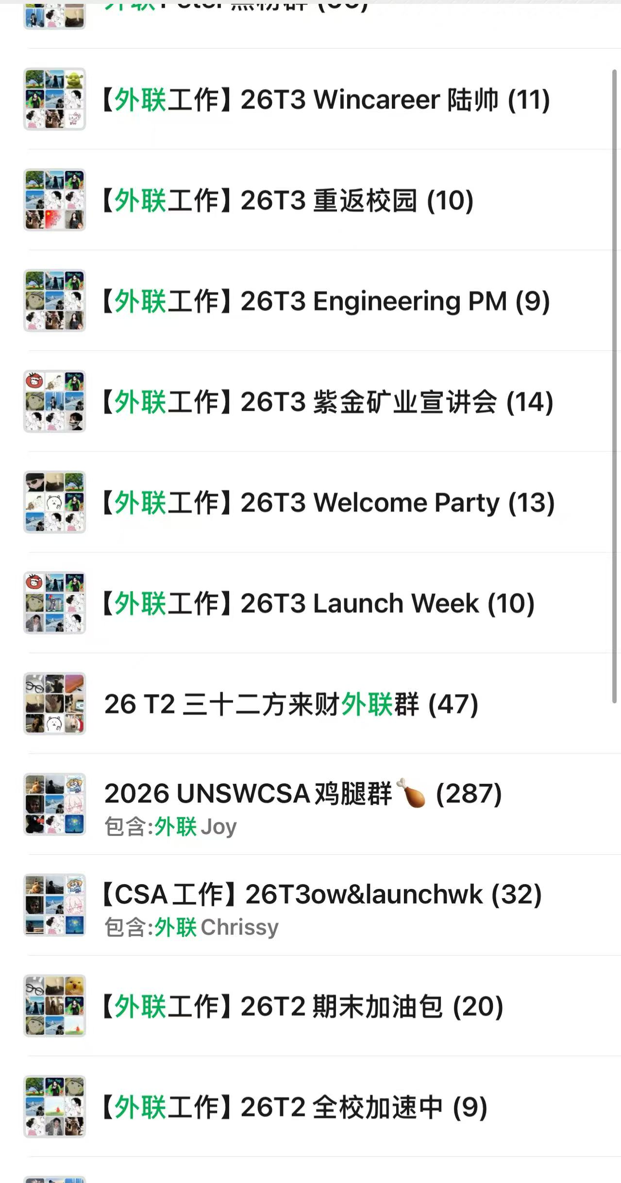
SELECTED WORK & EVIDENCE
PORTFOLIO
CONTRACTS · PROJECTS · RESEARCH
PORTFOLIO
06

Slide 7
02 / MY JOURNEY
MY JOURNEY
我与外联
Somewhere between every event, I found my place here.
比起把它们写成一条条经历，我更愿意把这些活动理解成我和外联共同经历过的一些瞬间。
MY JOURNEY
07

Slide 8
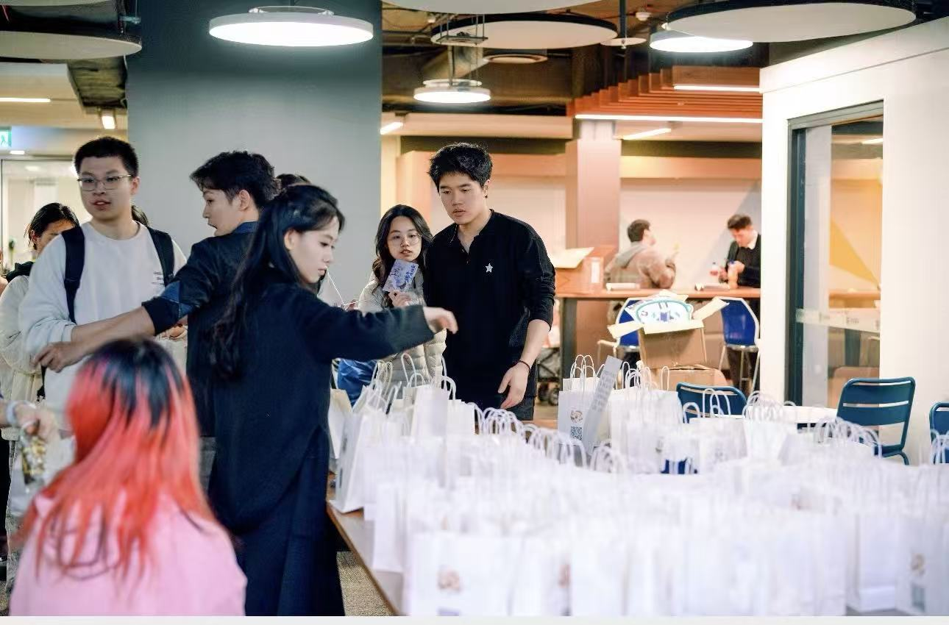
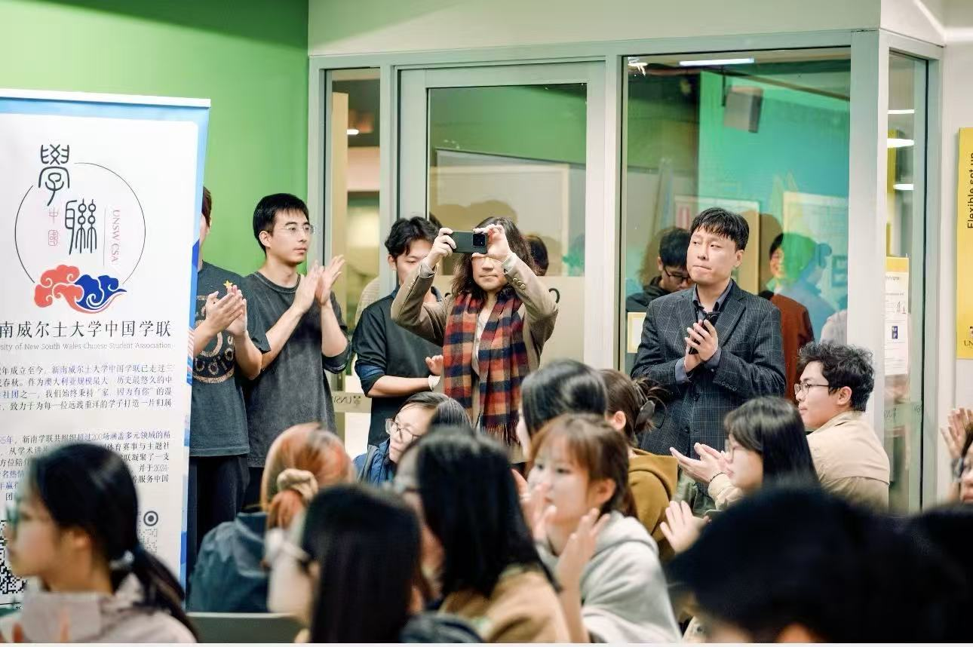
01 / SIX MOMENTS · ONE STORY
01
端午节
Dragon Boat Festival
第一次真正走进外联的活动现场，也是在这里开始理解：一场活动最终呈现出来的热闹，背后其实是很多细节共同完成的。
the beginning
MY JOURNEY
08

Slide 9
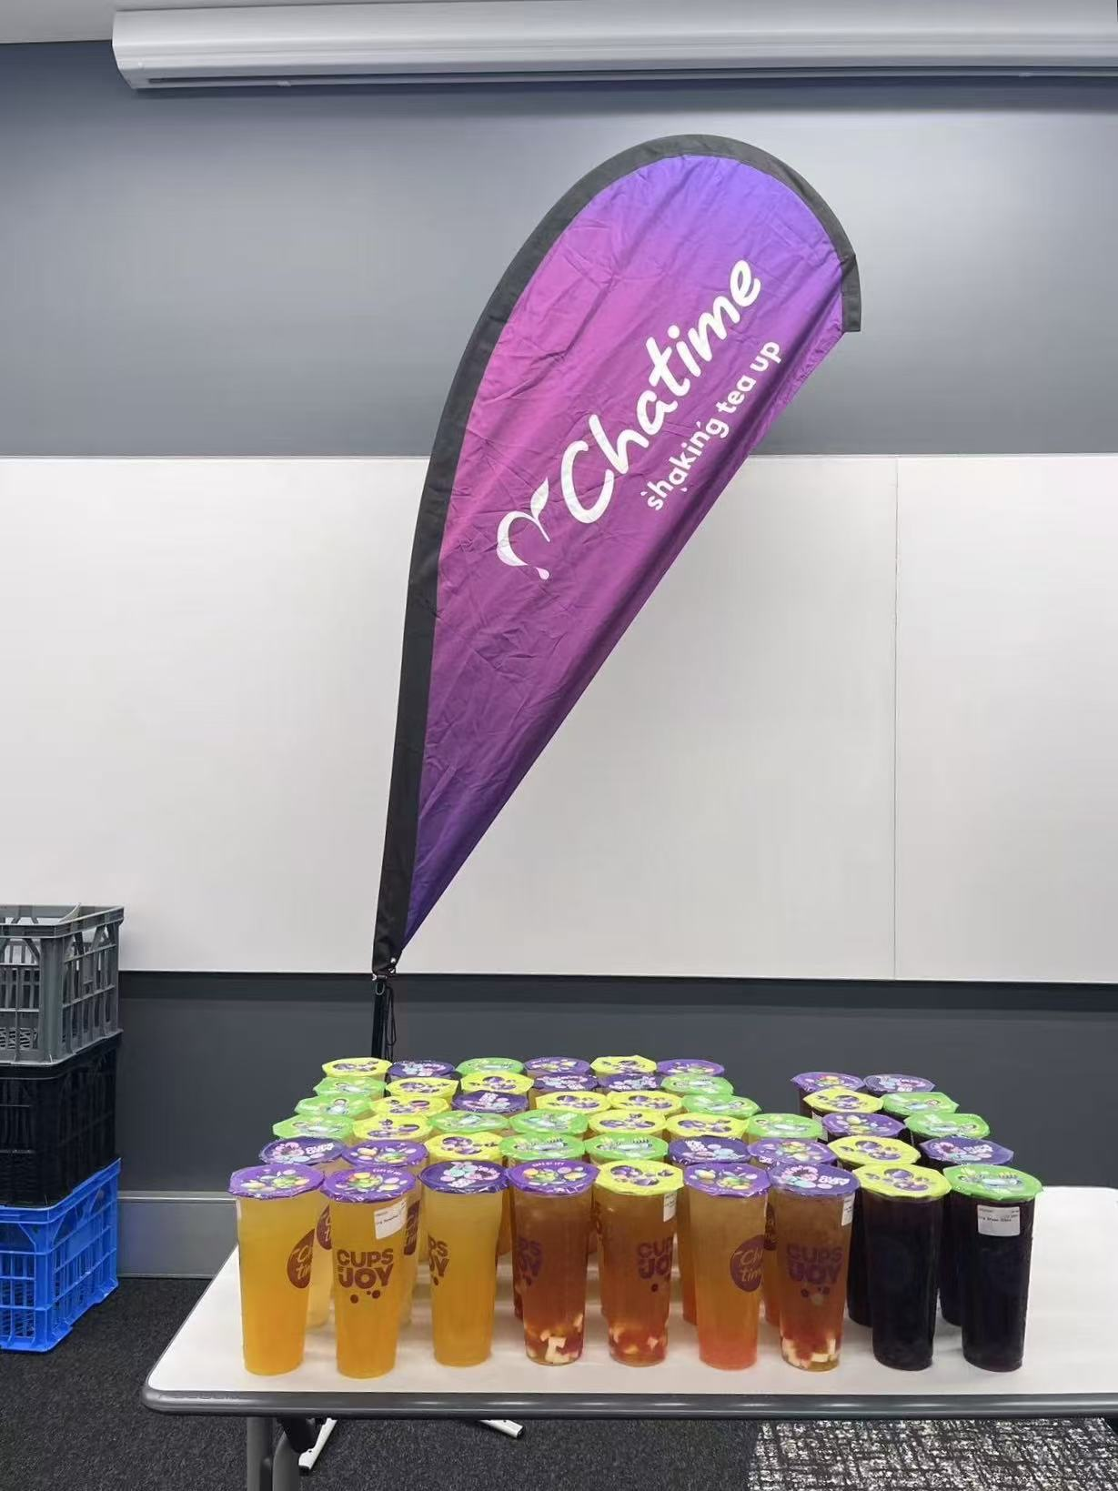
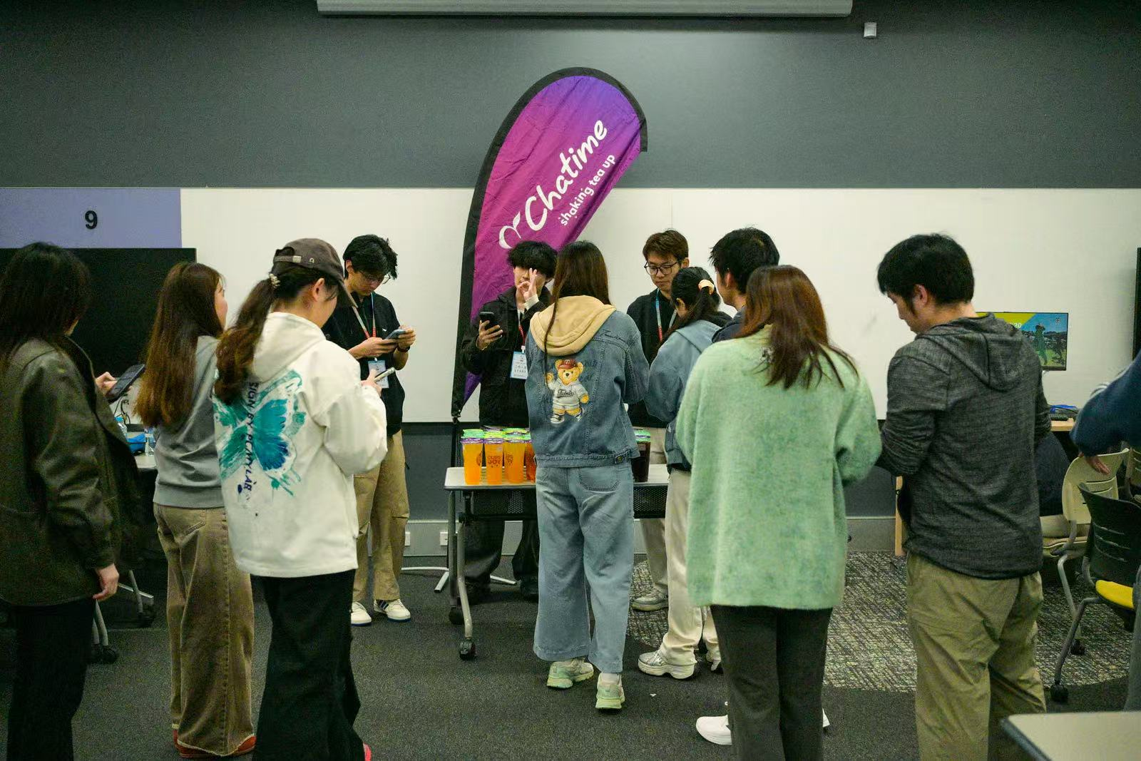
02 / SIX MOMENTS · ONE STORY
02
全员加速中
Run together.
相比单纯完成自己的任务，这次活动让我更明显地感受到团队之间的配合。现场节奏很快，每个人都需要知道自己什么时候出现、什么时候补位。
COORDINATION / REACTION / TEAMWORK
MY JOURNEY
09

Slide 10
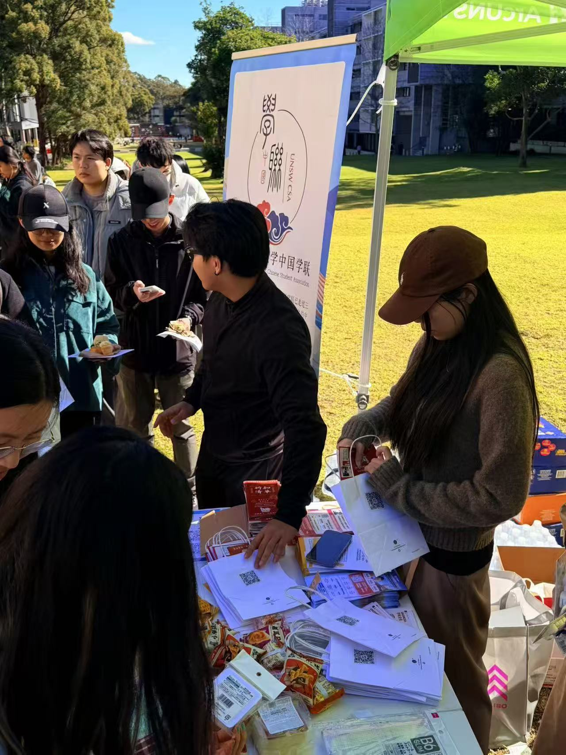
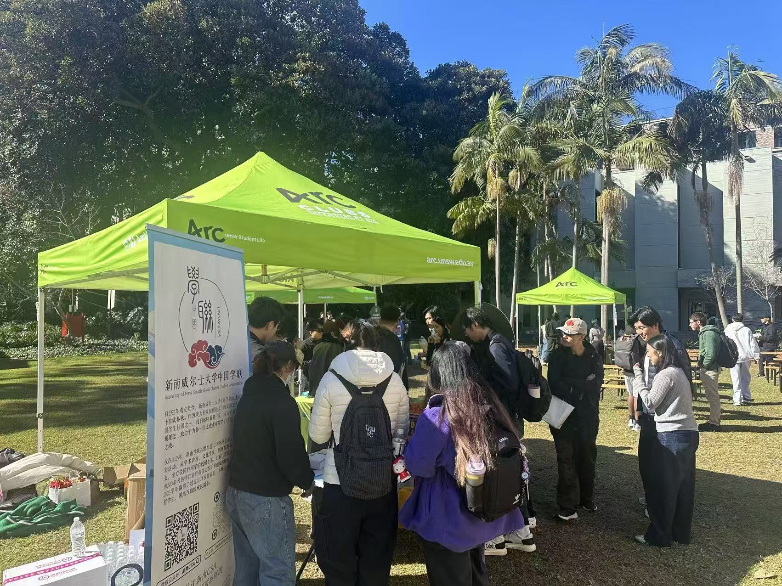
03 / SIX MOMENTS · ONE STORY
03
期末加油包
A small thing, at the right time.
外联并不一定只存在于大型活动里。有时候，一个很小的活动，也能让社团和同学之间产生真正的连接。
这也让我开始意识到，活动的价值不一定取决于规模，而在于它有没有回应大家当下真正需要的东西。
WARM / SMALL DETAILS / HUMAN CONNECTION
MY JOURNEY
10

Slide 11
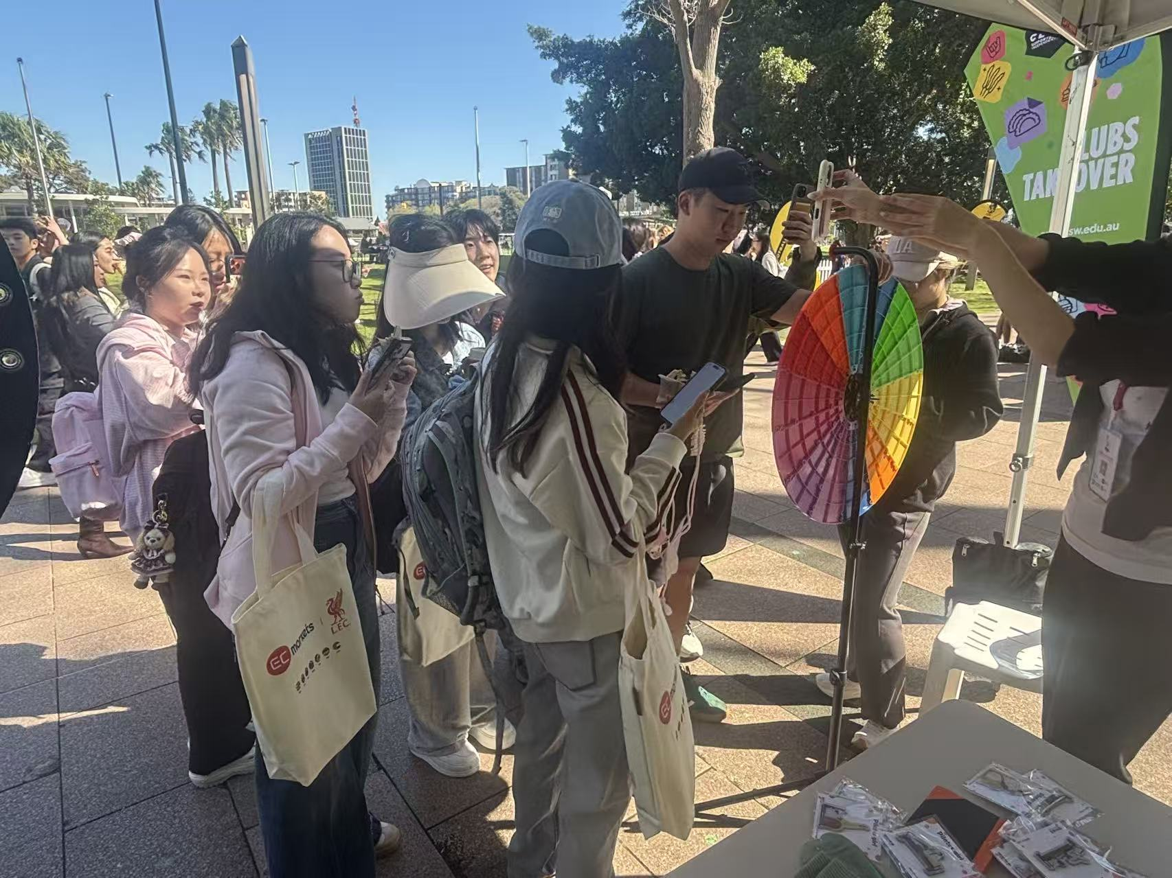
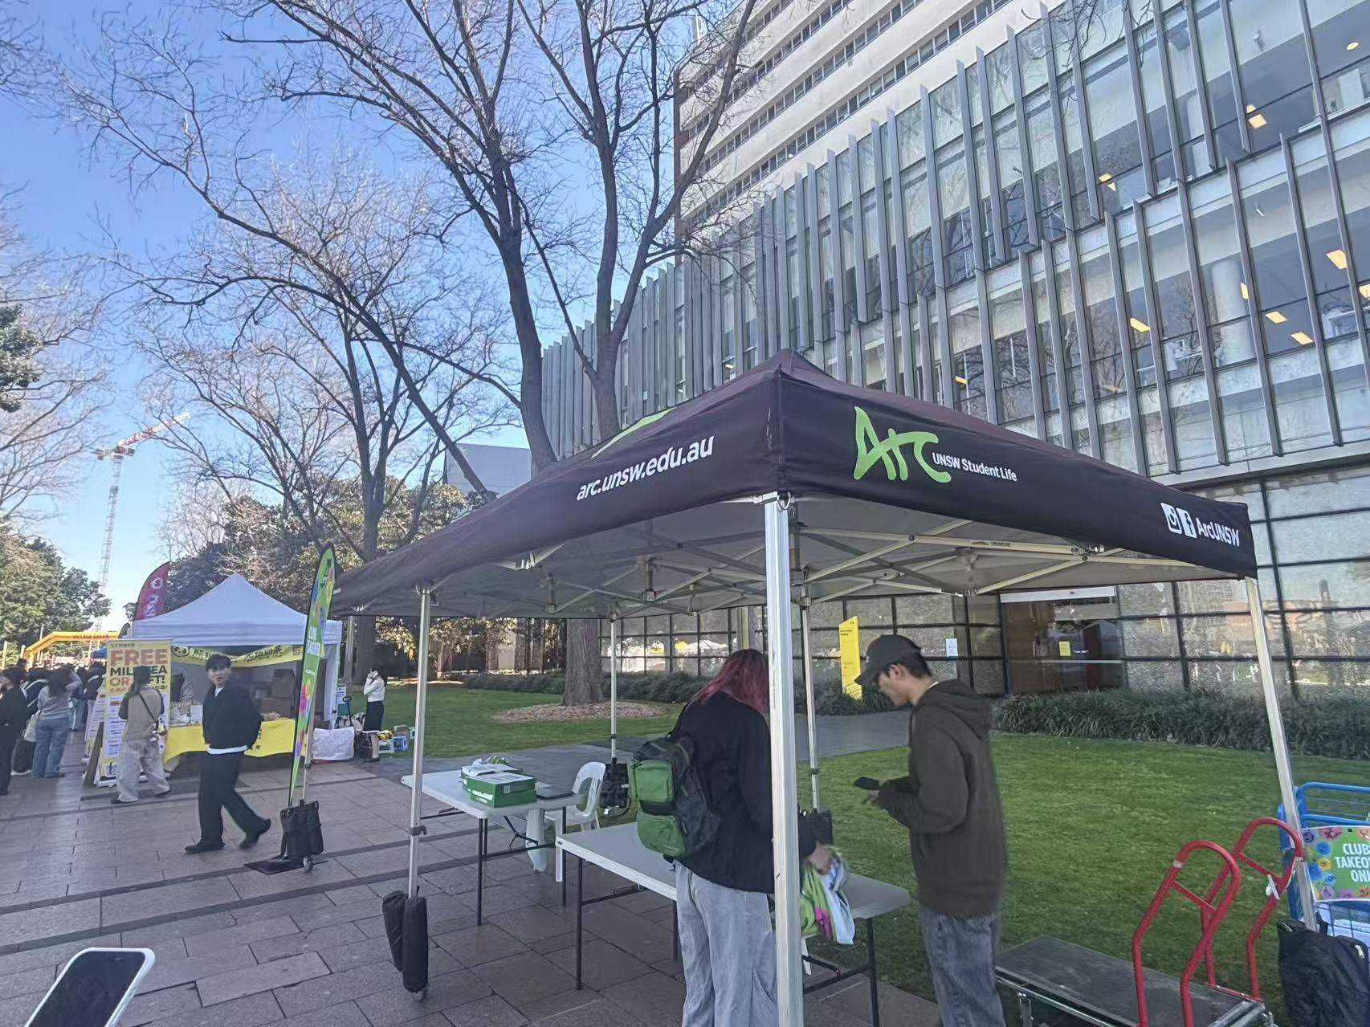
04 / SIX MOMENTS · ONE STORY
04
Launch Week
Communication in motion.
Launch Week 让我看到，一个活动真正对外呈现时，现场体验、信息传达和整体氛围其实是连在一起的。
外联也不只是“找到资源”，而是在不同的人、信息和需求之间建立连接。
COMMUNICATION / PRESENCE / CONNECTION
MY JOURNEY
11

Slide 12
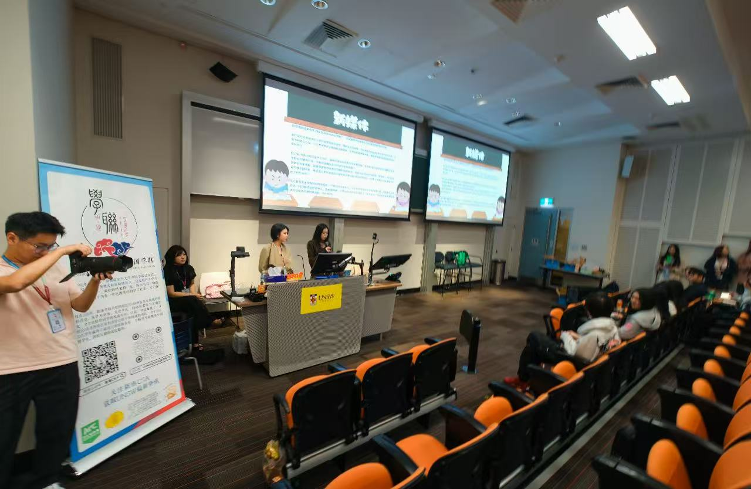
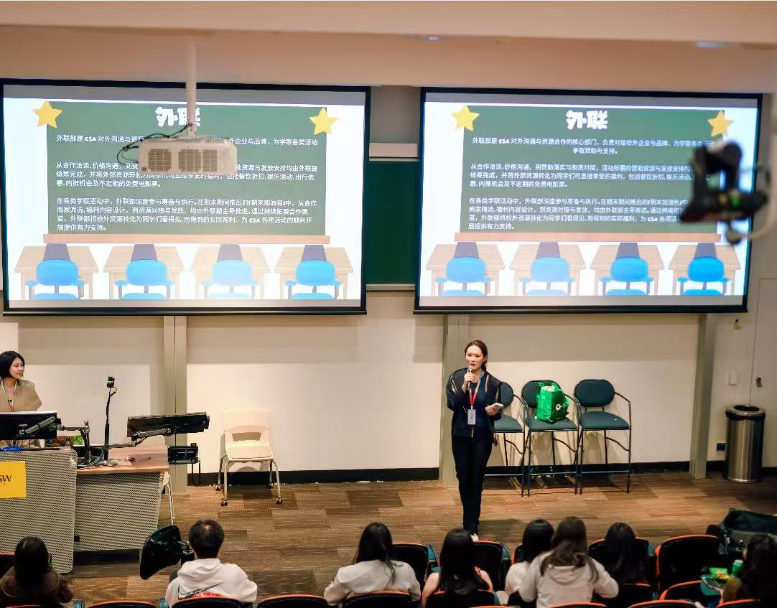
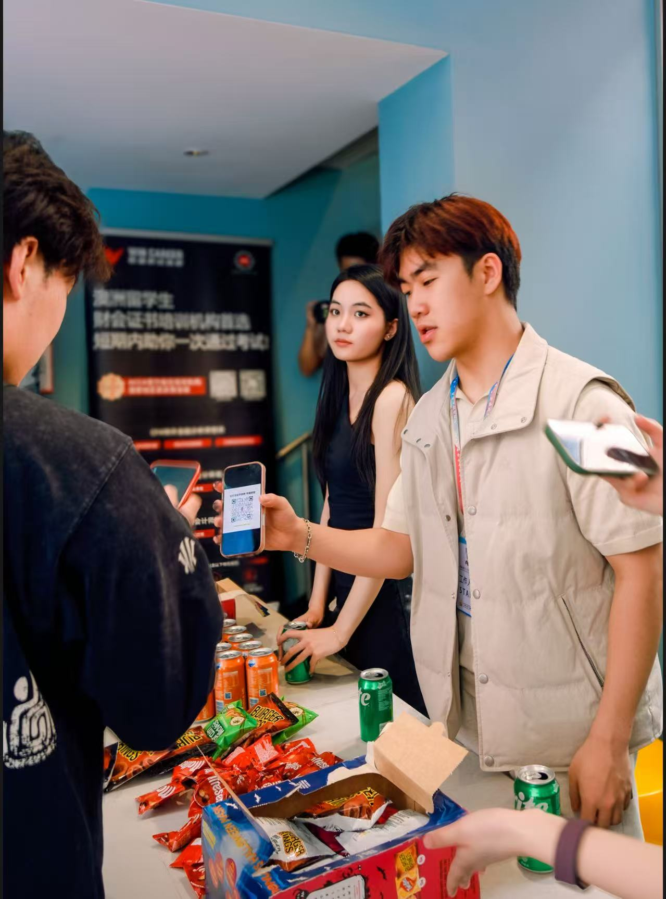
05 / SIX MOMENTS · ONE STORY
05
Welcome Party
People make the event.
Welcome Party 是我很喜欢的一类活动，因为它让我看到社团最有生命力的一面。
大家从陌生到熟悉，也让我越来越确定：一个好的活动，不只是把流程完成，而是真的创造一个让人愿意留下来的环境。
MY JOURNEY
12

Slide 13
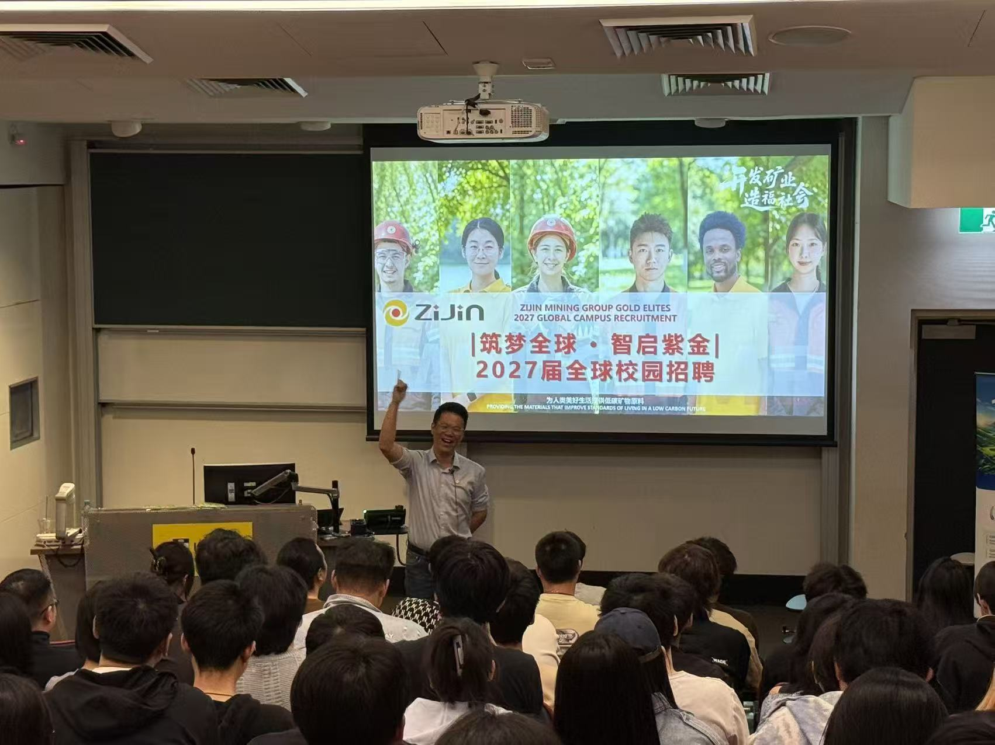
06 / SIX MOMENTS · ONE STORY
06
紫金宣讲
From campus to outside.
如果说前面的活动更多让我认识了社团内部的连接，那么宣讲活动让我进一步接触到外联更核心的一面——社团和外部资源之间的连接。
如何沟通、如何理解双方需求、如何让一次合作真正对彼此有价值，是我觉得外联最值得学习的地方。
MY JOURNEY
13

Slide 14
03 / WHAT IT MEANS
CONNECTION
我理解的外联
Not just reaching out.
经历过这些活动以后，我对外联的理解也慢慢发生了变化。
它当然包括沟通、合作和资源，但我觉得真正重要的，是把人、资源和一场活动需要解决的问题连接起来。
WHAT IT MEANS
14

Slide 15
03 / WHAT IT MEANS · 01
Communication
沟通
02
Communication
外联首先是沟通，但我理解的沟通并不是单纯“把话说出去”。
更重要的是知道对方在意什么、我们需要什么，以及如何找到双方都愿意继续合作的交集。
01
Listen first. Then connect.
WHAT IT MEANS
15

Slide 16
03 / WHAT IT MEANS · 02
Connection
连接
01
Connection
资源本身不会自动变成价值。
外联真正需要做的，是判断什么资源适合什么活动，再把合适的人、合作方和需求连接起来。
02
03
The right connection matters more than more connections.
WHAT IT MEANS
16

Slide 17
03 / WHAT IT MEANS · 03
Execution
落地
03
Execution
一个合作从想法到真正发生，中间还有很多细节。
确认信息、沟通时间、协调现场、处理变化，这些看起来不显眼的事情，往往决定了一次合作最后是不是顺利。
02
Ideas only matter when they land.
01
WHAT IT MEANS
17

Slide 18
03 / WHAT IT MEANS · 04
Responsibility
责任
Responsibility
如果成为副部，我觉得角色会从“完成自己的部分”变成“让整个团队更容易把事情做好”。
除了做好自己的工作，也需要帮助新人进入状态、承担沟通成本、及时补位，并把经验真正留下来。
Make the team better, not just myself busier.
WHAT IT MEANS
18

Slide 19
04 / WHAT'S NEXT
NEXT
如果我成为副部
What I want to build next.
我不希望所谓的规划只是多做几个活动。
如果有机会成为副部，我更希望把已经做得好的东西继续做好，同时让外联的一些工作变得更清楚、更容易接手，也更容易积累。
WHAT'S NEXT
19

Slide 20
001
PLAN 01
让经验留下来
Build a shared memory.
很多外联经验其实都存在于人的记忆里。
谁联系过什么合作方、什么沟通方式有效、活动哪里容易出问题，如果每一次都重新摸索，会浪费很多时间。
合作方信息
历史合作情况
联系方式
沟通记录
活动复盘
注意事项
Don't start from zero every time.
WHAT'S NEXT
20

Slide 21
002
PLAN 02
让新人更快进入状态
Make the first step easier.
刚进入外联的时候，很多事情其实并不知道应该怎么开始。
我希望以后可以把常见的沟通方式、合作流程和活动经验整理得更清楚，让新人不用靠猜，也不用因为第一次做就害怕犯错。
How do I contact them?
What should I say?
What happens next?
We know what to do.
WHAT'S NEXT
21

Slide 22
003
PLAN 03
让合作更长期
Think beyond one event.
一次活动结束，不一定意味着一次合作结束。
如果双方合作体验很好，我希望能够主动维护这些关系，让好的合作慢慢从一次性的联系变成长期的连接。
one event
follow up
shared value
long-term connection
Good relationships compound.
WHAT'S NEXT
22

Slide 23
004
PLAN 04
让外联更有参与感
Make people want to be here.
我希望外联不仅是一个完成任务的部门，也可以是一个大家愿意一起做事情、愿意表达想法、愿意承担责任的团队。
如果成为副部，我希望自己既能在需要的时候站出来，也能给其他人足够的空间去尝试。
Lead when needed. Step back when possible.
WHAT'S NEXT
23

Slide 24
04 / RESPONSIBILITY
Not a bigger title.
A bigger responsibility.
对我来说，竞选副部不是换一个 title。
而是希望自己可以承担更多，也让下一次活动、下一次合作、下一届外联，比现在再往前一点。
RESPONSIBILITY
24

Slide 25
05 / THANK YOU
谢谢大家。
Thanks for scrolling this far.
And thanks for every moment along the way.
Eddy 盛世禾
EXTERNAL RELATIONS · DEPUTY HEAD CANDIDATE
THANK YOU
25

